Slide 1
Keras深度学习入门与实战

Slide 2
使用预训练网络

Slide 3
预训练网络
预训练网络是一个保存好的之前已在大型数据集（大规模图 像分类任务）上训练好的卷积神经网络

Slide 4
预训练网络
如果这个原始数据集足够大且足够通用，那么预训练网络学 到的特征的空间层次结构可以作为有效的提取视觉世界特征 的模型。

Slide 5
预训练网络
即使新问题和新任务与原始任务完全不同
学习到的特征在不同问题之间是可移植的，这也是深度学习 与浅层学习方法的一个重要优势。它使得深度学习对于小数 据问题非常的有效。

Slide 6
Keras内置预训练网络
Keras库中包含
VGG16、VGG19、
ResNet50、 Inception v3、
Xception等经典的模型架构。

Slide 7
ImageNet
ImageNet是一个手动标注好类别的图片数据库(为了机器视 觉研究)，目前已有22,000个类别。

Slide 8

ImageNet
当我们在深度学习和卷积神经网络的背景下听到
“ImageNet”一词时，我们可能会提到ImageNet视觉识别 比赛，称为ILSVRC。

Slide 9
ImageNet
这个图片分类比赛是训练一个模型，能够将输入图片正确分 类到1000个类别中的某个类别。训练集120万，验证集5万， 测试集10万。

Slide 10
ImageNet
这1,000个图片类别是我们在日常生活中遇到的，例如狗， 猫，各种家居物品，车辆类型等等。

Slide 11
ImageNet
在图像分类方面，ImageNet比赛准确率已经作为计算机视 觉分类算法的基准。自2012年以来，卷积神经网络和深度学 习技术主导了这一比赛的排行榜。

Slide 12
VGG16与VGG19
在2014年，VGG模型架构由Simonyan和Zisserman提出， 在“极深的大规模图像识别卷积网络”（Very Deep Convolutional Networks for Large Scale Image Recognition）这篇论文中有介绍

Slide 13
VGG16与VGG19
VGG模型结构简单有效，前几层仅使用3×3卷积核来增加网 络深度，通过max pooling（最大池化）依次减少每层的神 经元数量，最后三层分别是2个有4096个神经元的全连接层 和一个softmax层。

Slide 14
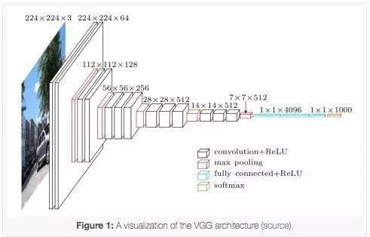
VGG16与VGG19

Slide 15
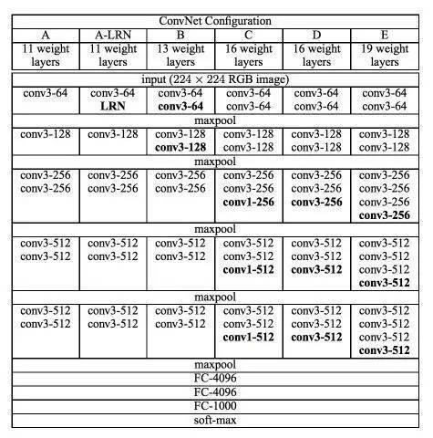
VGG16与VGG19

Slide 16
VGG有两个很大的缺点
网络架构weight数量相当大，很消耗磁盘空间。
训练非常慢
由于其全连接节点的数量较多，再加上网络比较深，VGG16 有533MB+，VGG19有574MB。这使得部署VGG比较耗时。

Slide 17
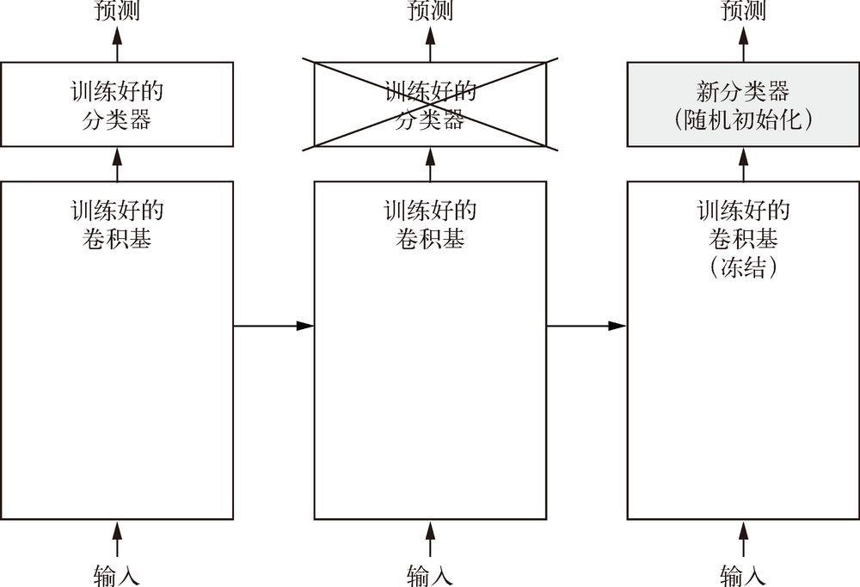

Slide 18
谢谢大家

